Slide 1
"Экспериментальная деятельность средствами объектов экологии с целью познавательного развития дошкольников"
МУНИЦИПАЛЬНОЕ БЮДЖЕТНОЕ ДОШКОЛЬНОЕ ОБРАЗОВАТЕЛЬНОЕ УЧРЕЖДЕНИЕ МБДОУ ДС №25 ГОРОДА СЕВЕРСКА
Подготовила:
воспитатель I кв. категории
Катковская Г.И

Slide 2
ЗАДАЧА ВЗРОСЛОГО состоит в том,
чтобы помочь ребёнку самостоятельно найти ответы на эти вопросы,
чтобы создать условия для реализации этой активности.

Slide 3
Опыт направлен на решение следующих задач:
формирование у детей дошкольного возраста диалектического мышления, т.е. способности видеть многообразие мира в системе взаимосвязей и взаимозависимостей.
развитие собственного познавательного опыта в обобщённом виде с помощью наглядных средств (эталонов, символов, условных заместителей, модулей).
расширение перспектив развития исследовательской деятельности детей путём включения их в мыслительные, моделирующие и преобразующие действия.
поддержание у детей инициативы, сообразительности, пытливости, критичности и самостоятельности.

Slide 4
Принципы:
Постепенное – в течение учебного года и от возраста к возрасту – наращивание объема материала;
Первоочередное использование непосредственного природного окружения, составляющего жизненное пространство детей;
Постепенное познавательное продвижение детей: от единичных сенсорных впечатлений от объектов и явлений природы к многообразию этих впечатлений;
Широкое использование в работе с детьми разных видов практической деятельности – систематическое включение их в сенсорное обследование объектов и явлений природы, опытничество, создание и поддержание необходимых условий для жизни растений и животных и др.

Slide 5
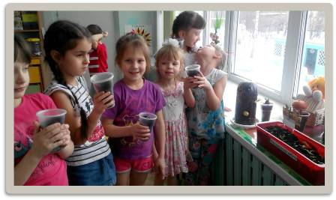
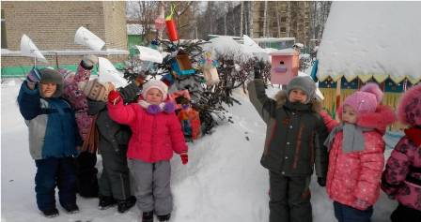

Slide 6
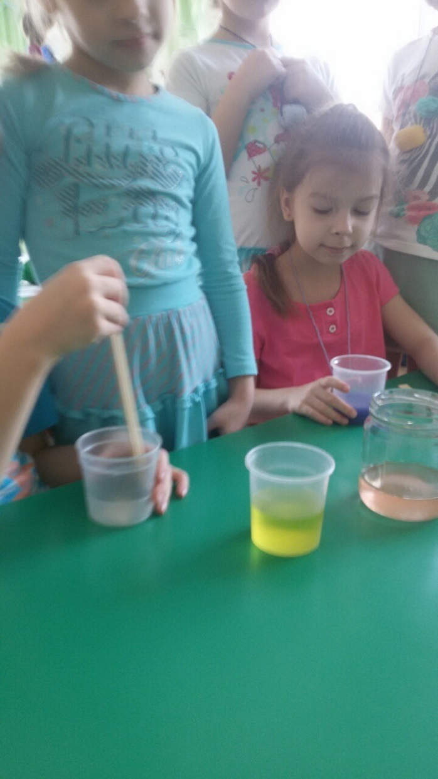
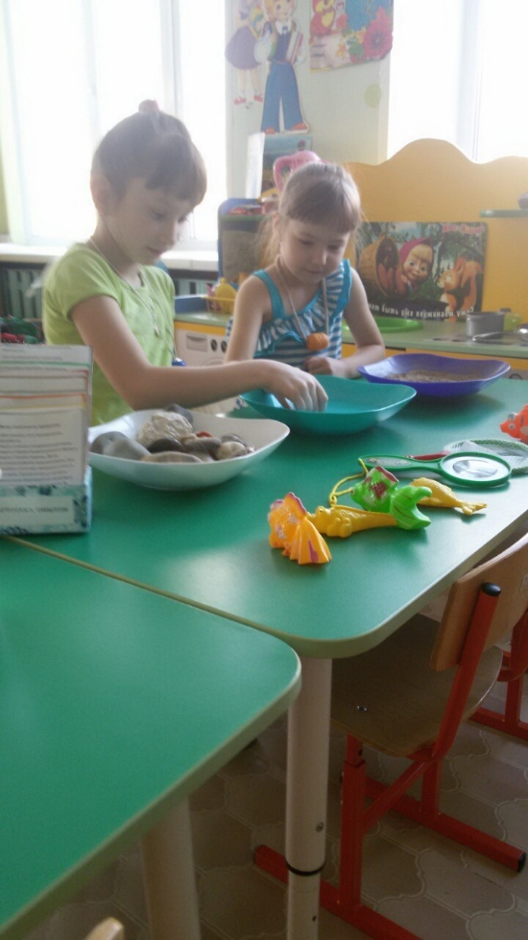
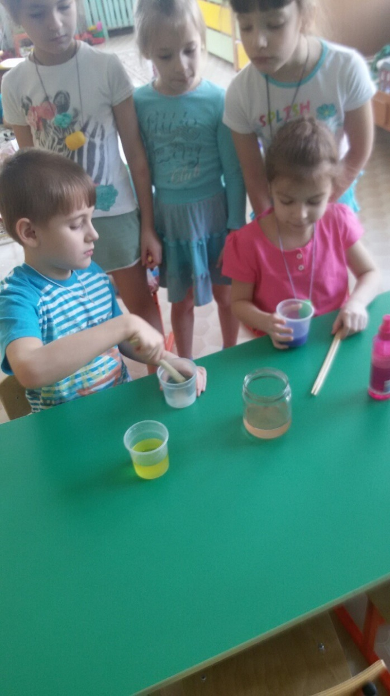

Slide 7
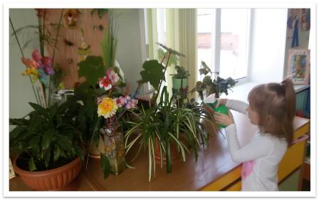
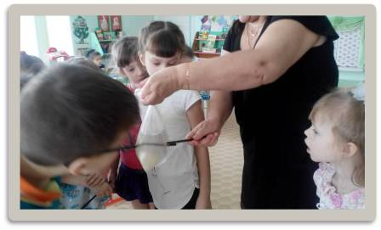
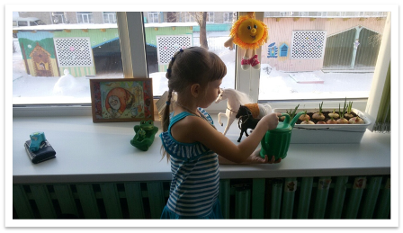

Slide 8
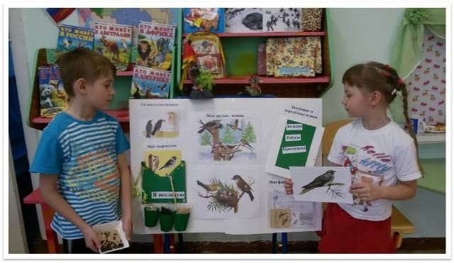
ИЗГОТОВЛЕНИЕ ЛЕПБУКОВ ПО ТЕМАМ

Slide 9
Результаты моего опыта работы:
– дети проявляют интерес к ярким явлениям природы; – у них развита высокая творческая активность; – самостоятельность, инициативность; – они быстро осмысливают задания, точно выполняют их без помощи взрослого; – умеют легко устанавливать простейшие причинно-следственные связи делать умозаключения; – многие очень бережно относятся к природе, владеют основными нормами поведения в ней; – ухаживают за растениями и животными ближайшего окружения.

Slide 10
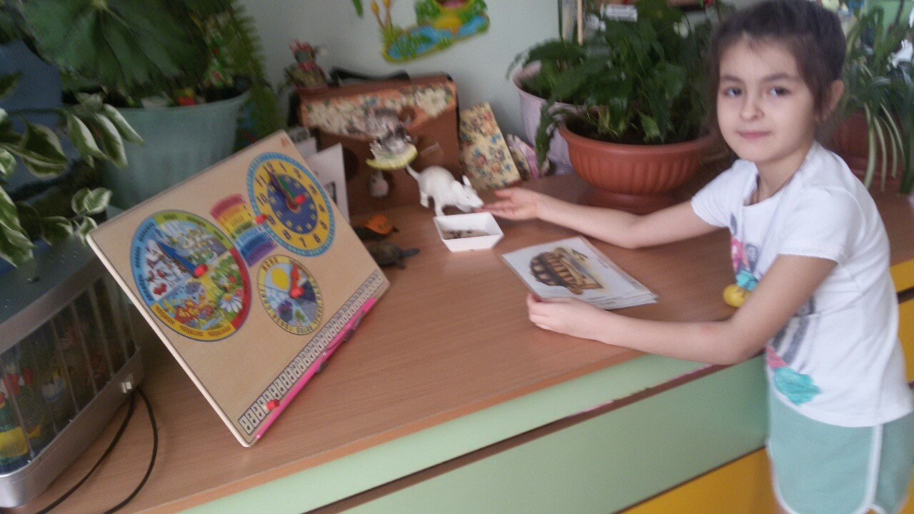
"Расскажи – и я забуду, покажи – и я запомню, дай попробовать – и я пойму»

